Slide 1
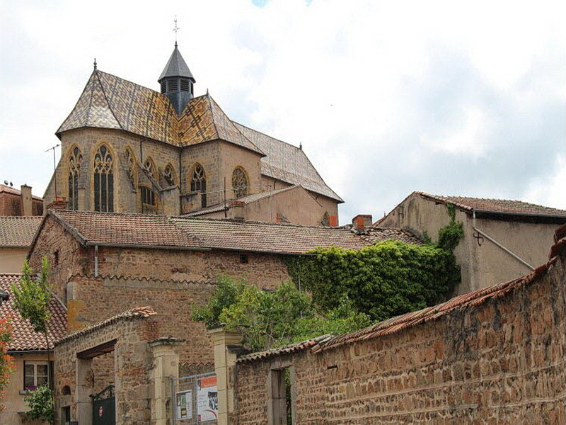
Ambierle
Au pied de son magnifique prieuré
L’entrée du musée Alice Taverne
ouvert au public en 1951, le musée porte le nom de sa créatrice
Alice Taverne (1904 - 1969)

Slide 2
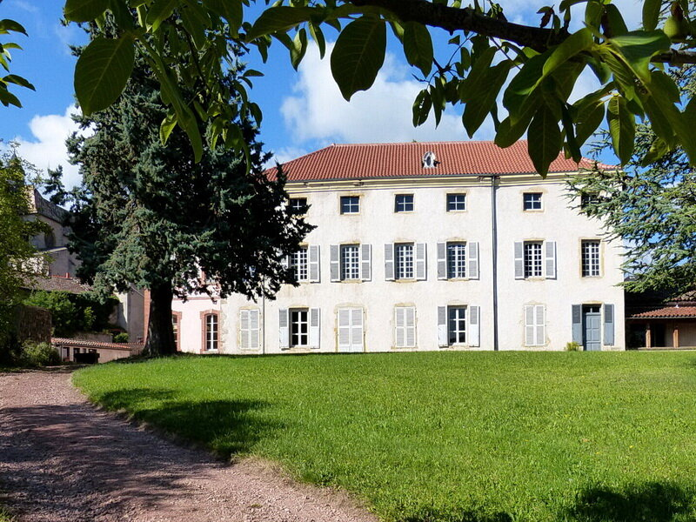
Il surprend les visiteurs par la diversité et la richesse des ses collections présentées sur trois niveaux dans une maison de maître du XVIIIe siècle

Slide 3
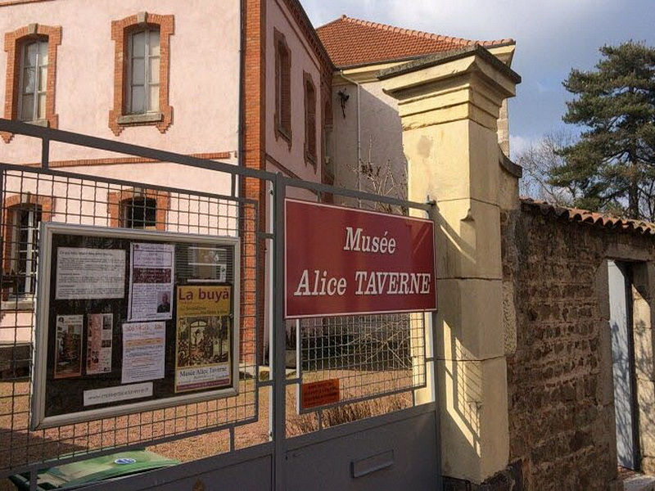

Alice, la créatrice de ce musée, un parcours fascinant, la passion et la ténacité qui lui ont été nécessaires pour témoigner, tout simplement de la vie d’antan de nos arrière-grands-parents.

Slide 4
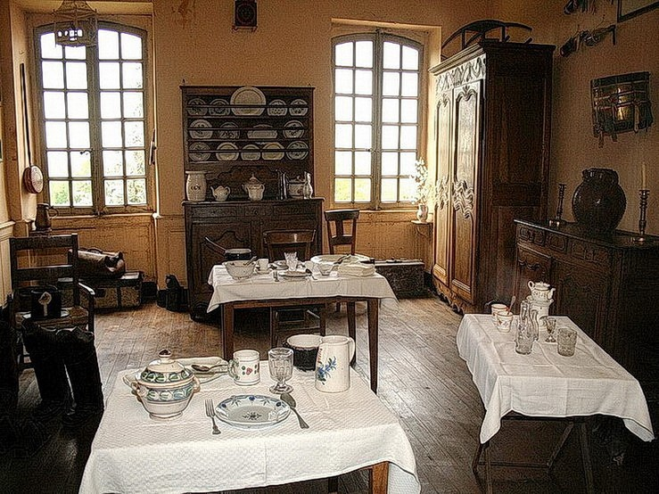
1600 m² de visite surprenante
Le musée Alice Taverne présente la vie quotidienne et les traditions du Roannais et du Forez aux XIXe et XXe siècles.

Slide 5
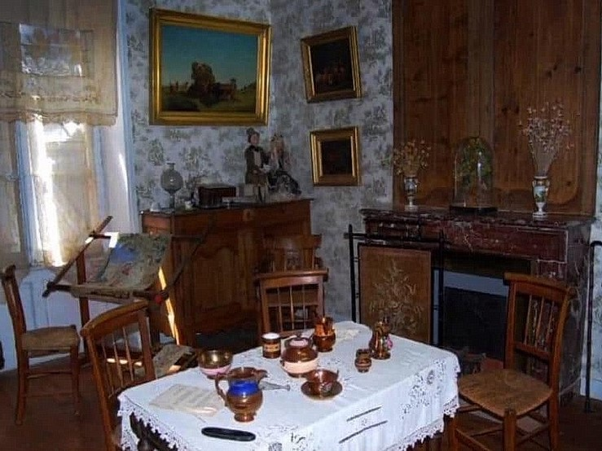
Au travers de ses nombreuses reconstitutions et de ses salles thématiques, vous découvrirez toutes les facettes que reflètent l'âge d'or de nos campagnes entre 1840 et 1950.

Slide 6
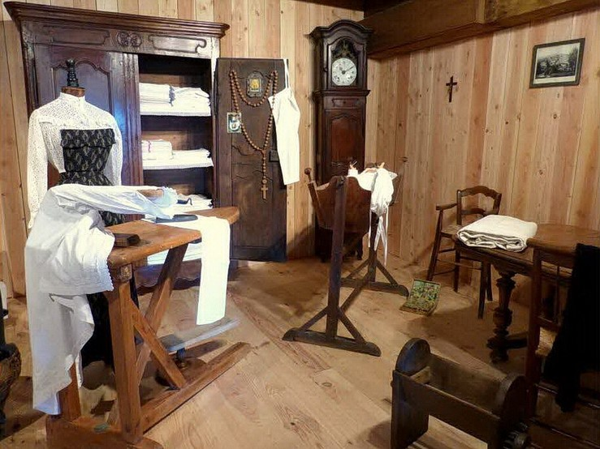

Slide 7
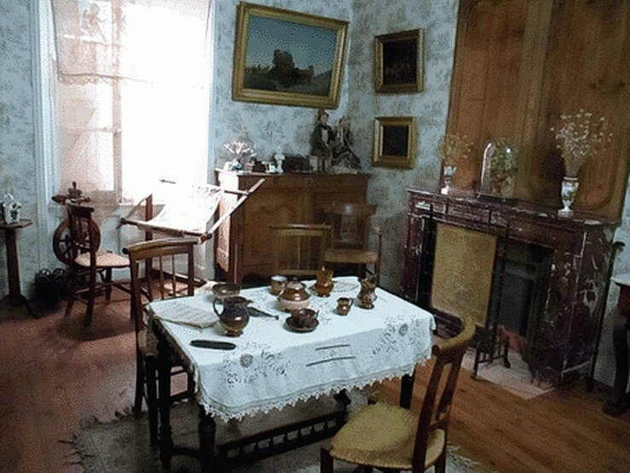

Slide 8
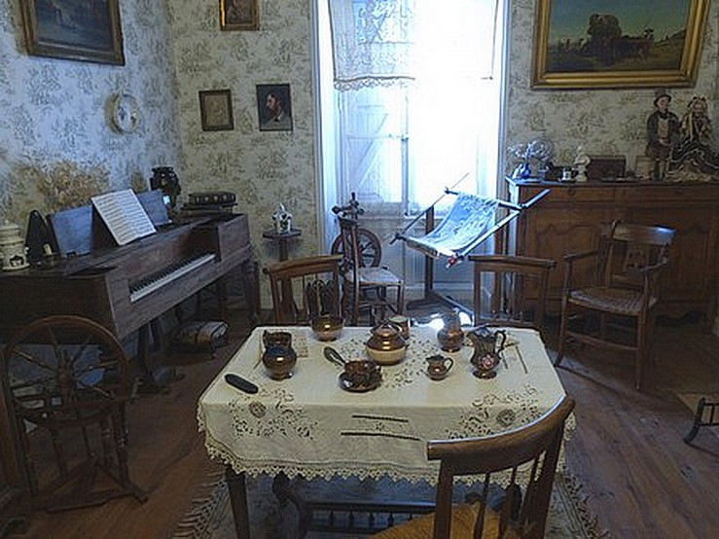

Slide 9
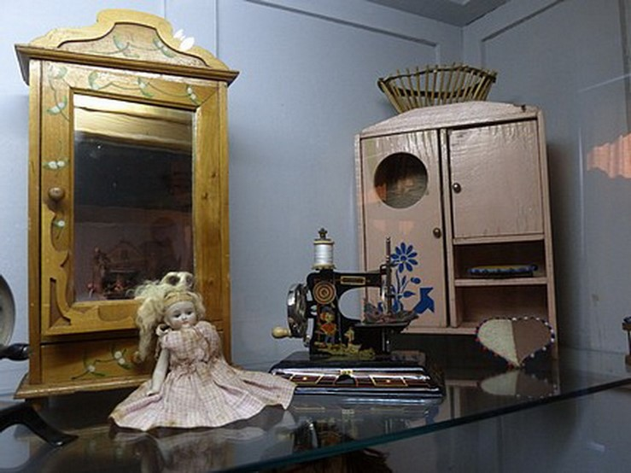

Slide 10
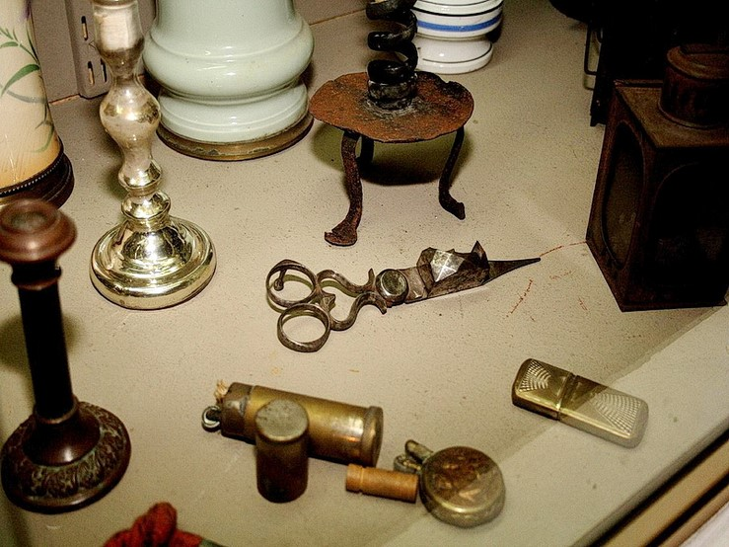

Slide 11
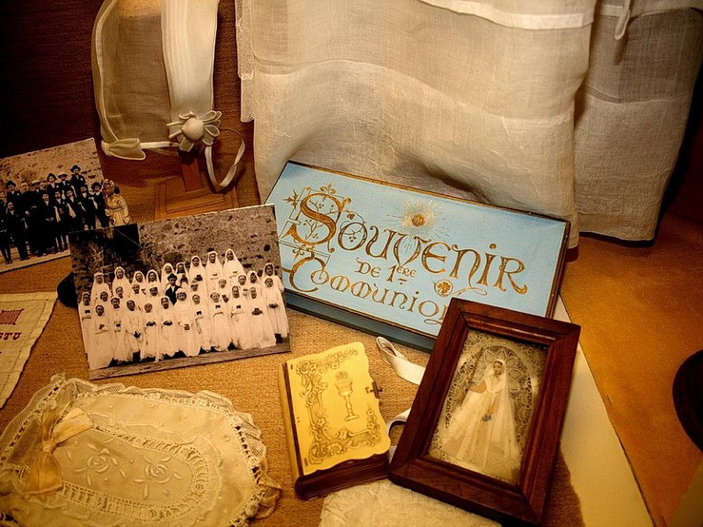

Slide 12
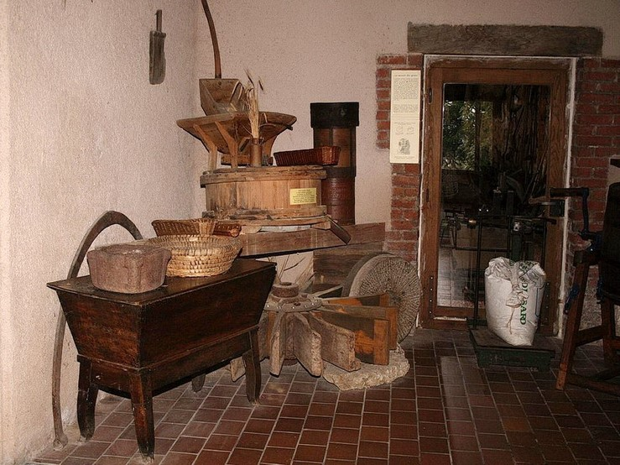

Slide 13
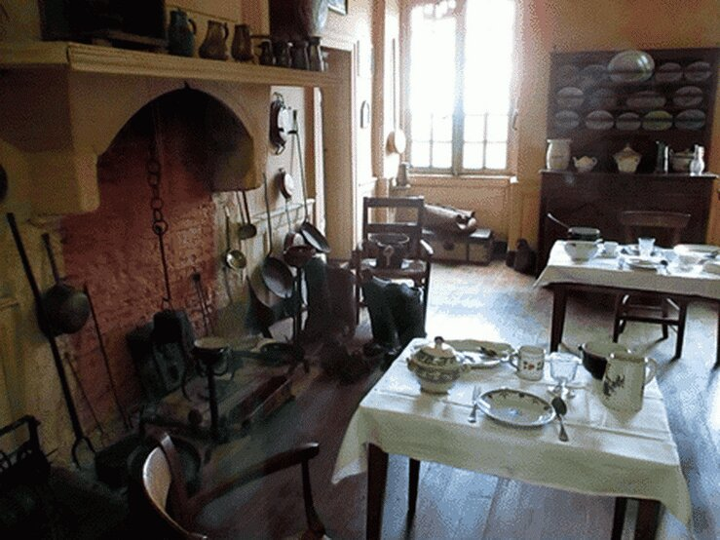

Slide 14
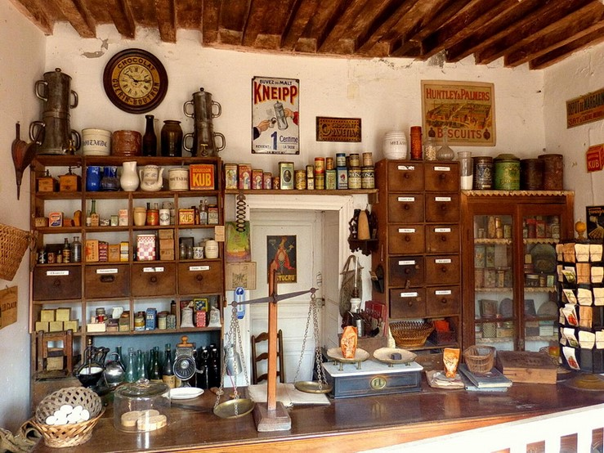
Reconstitution d’une épicerie d ’époque

Slide 15
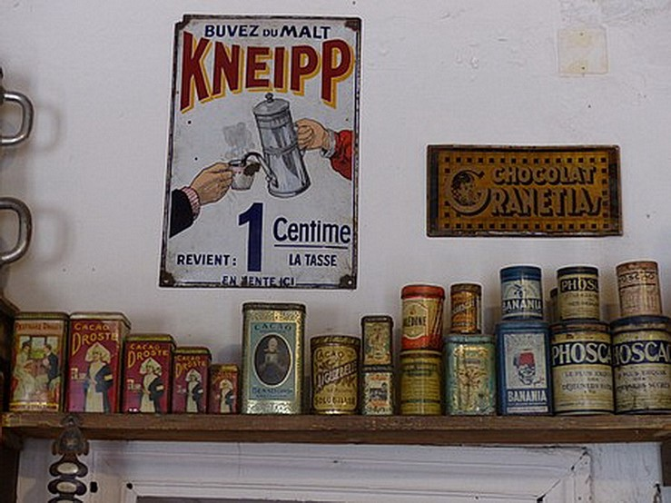

Slide 16
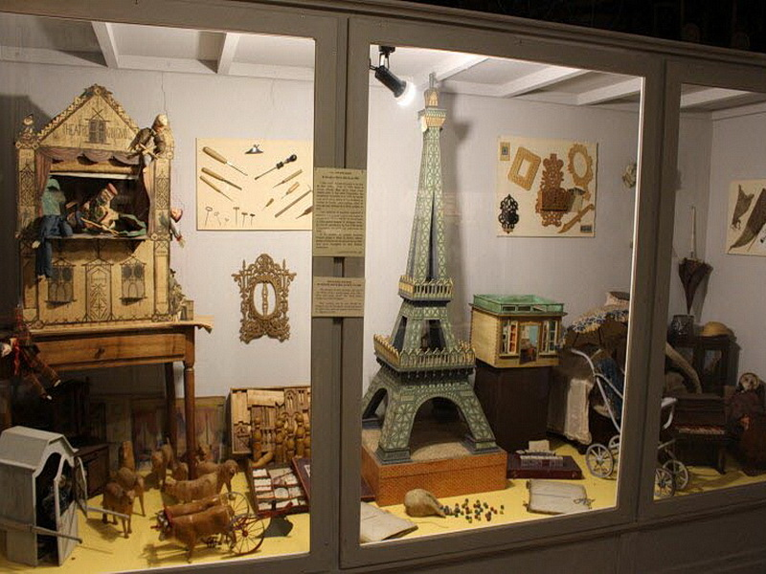

Slide 17
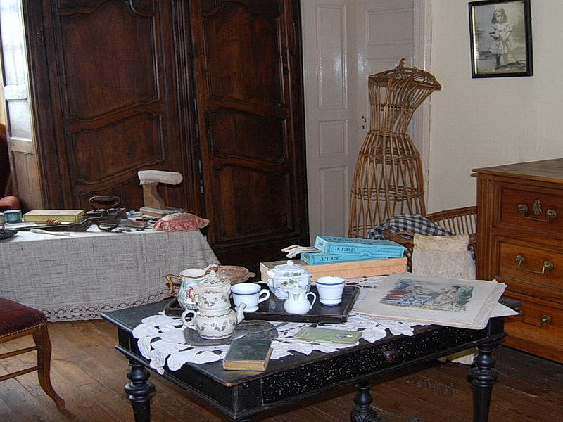
chez la Nanette, couturière à st André

Slide 18
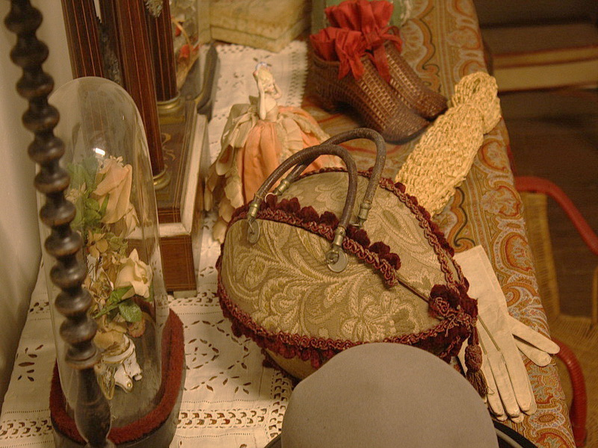

Slide 19
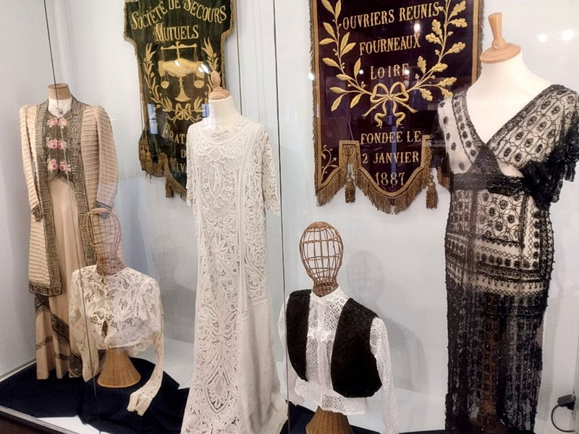

Slide 20
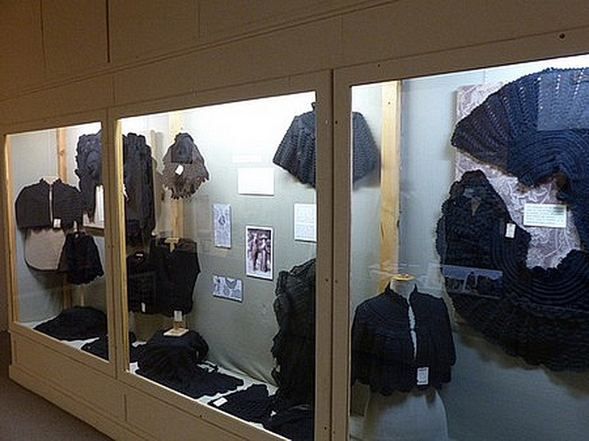

Slide 21
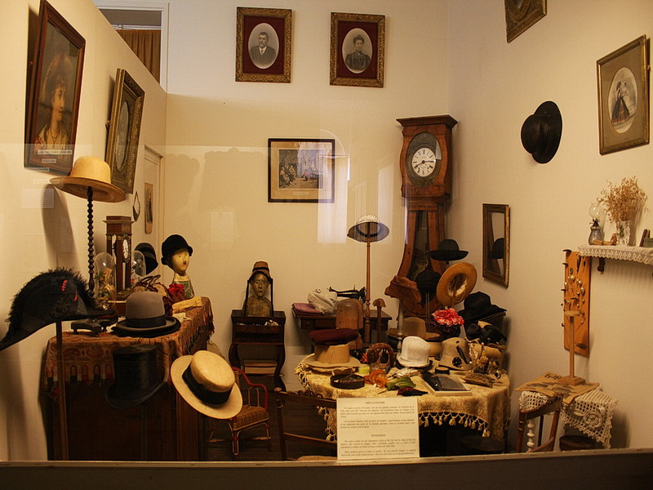
Le chapelier

Slide 22
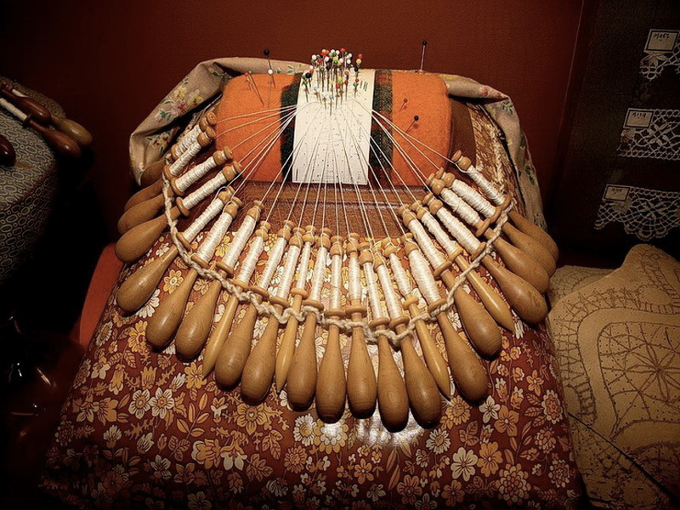

Slide 23
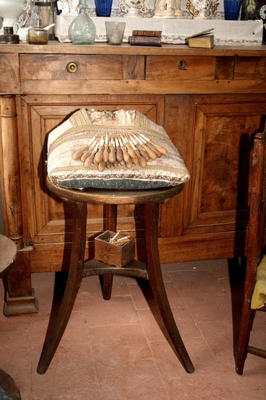
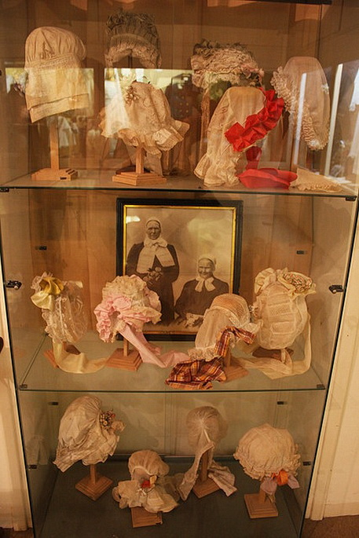

Slide 24
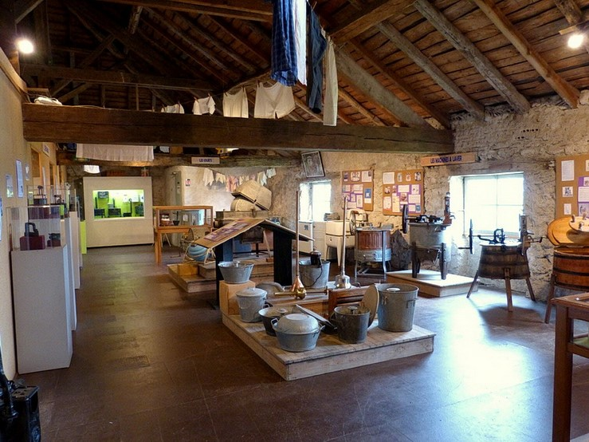

Salle des lavandières et le matériels d’antan

Slide 25
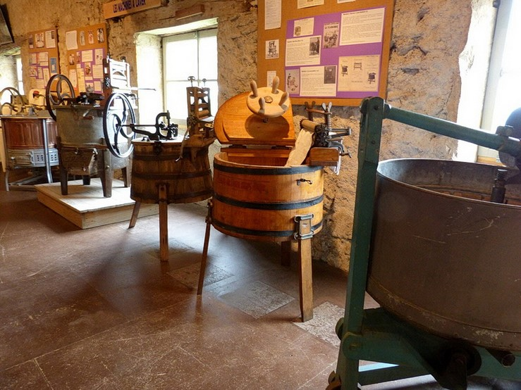
les premières machines à laver le linge

Slide 26
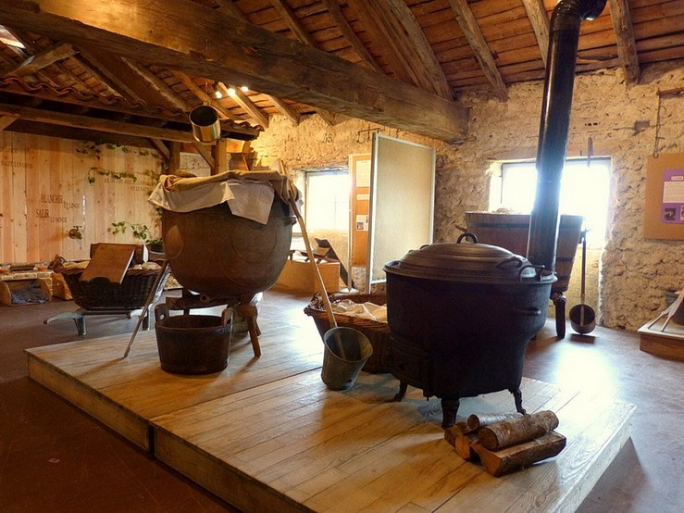
Les chaudrons pour faire bouillir le linge

Slide 27
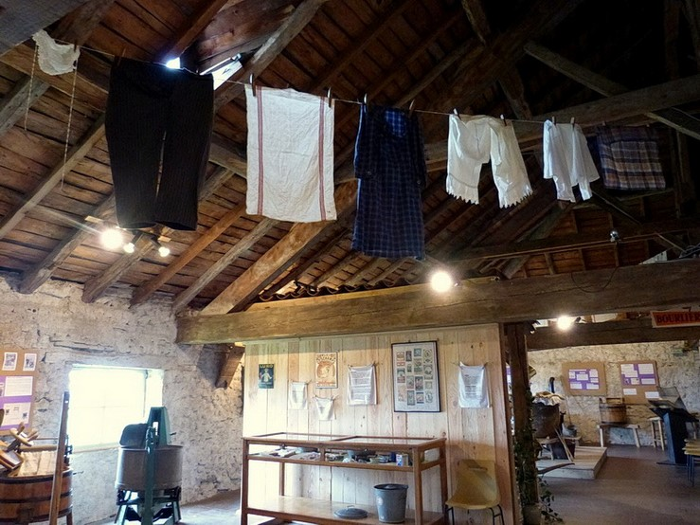
un musée passionnant pour découvrir
la mode les métiers et la vie d’antan

Slide 28
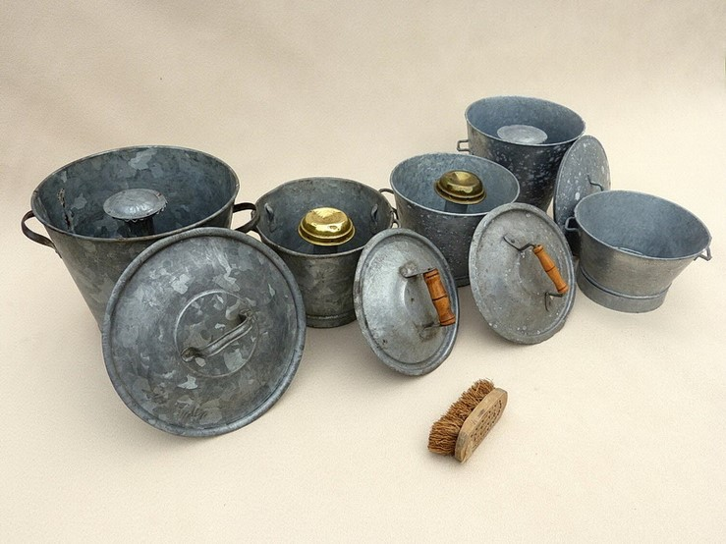
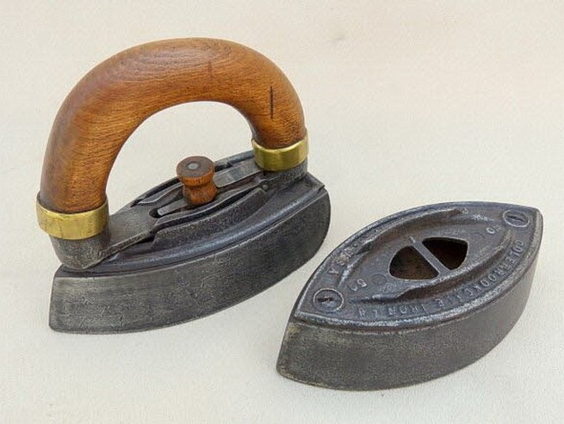
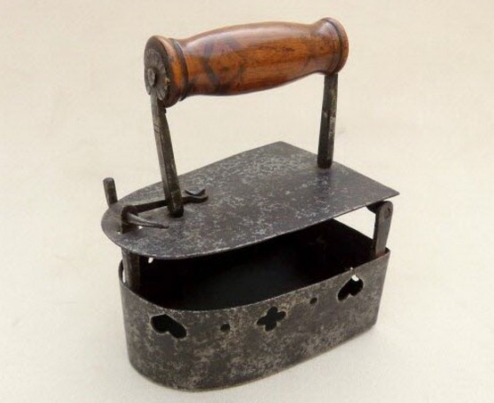
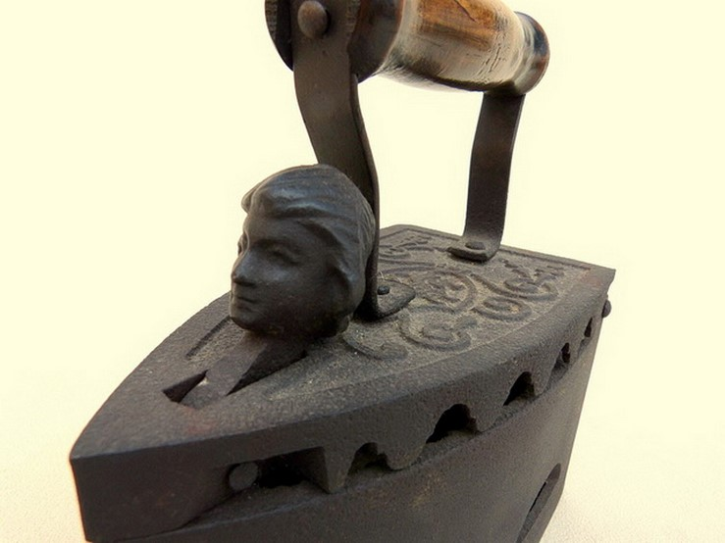
Une belle collection

Slide 29
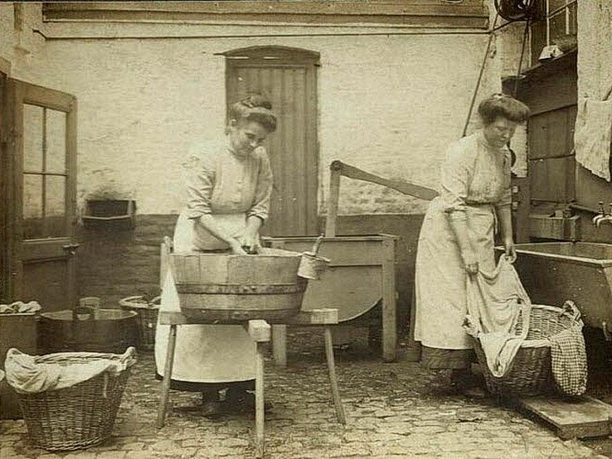
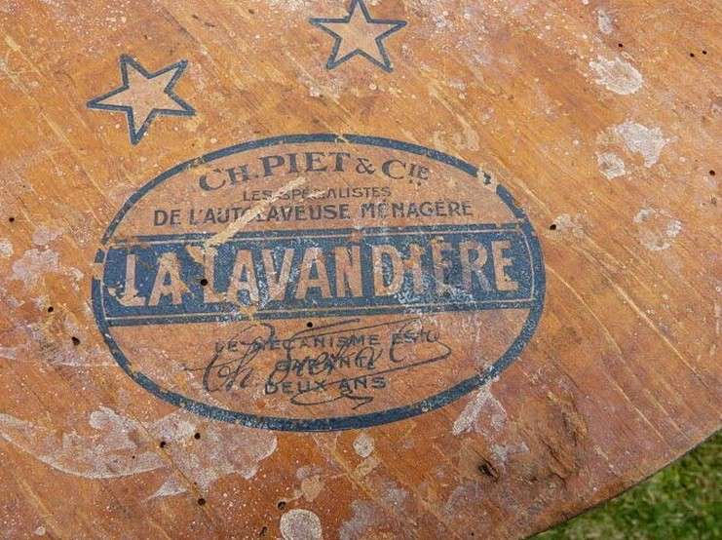
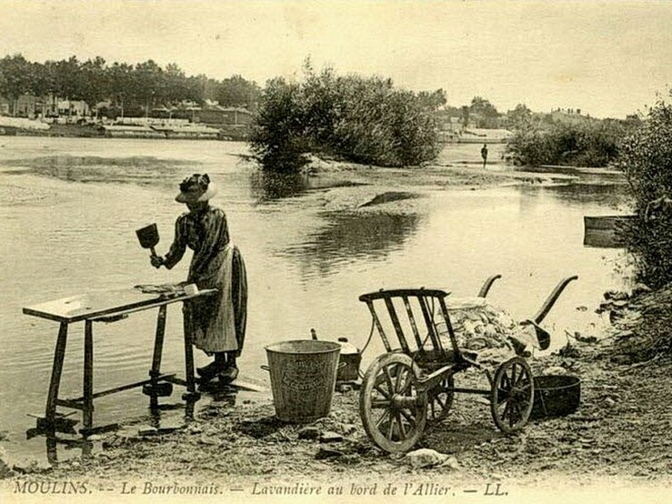
Les lavandières au travail

Slide 30
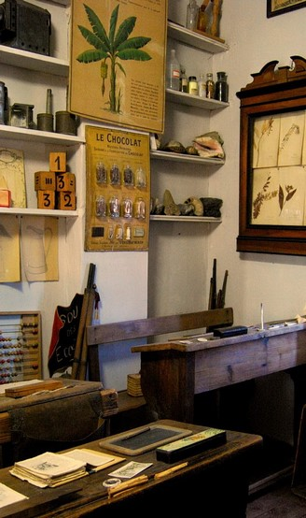
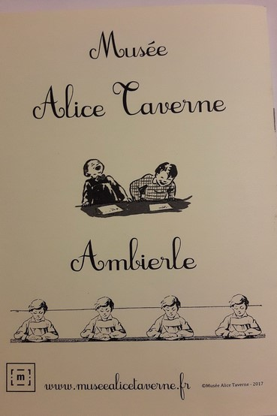
Les élèves à l’école d’antan

Slide 31
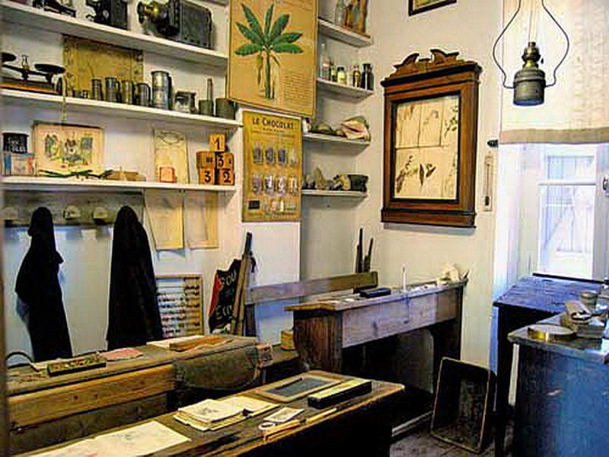
l'école d'autrefois

Slide 32
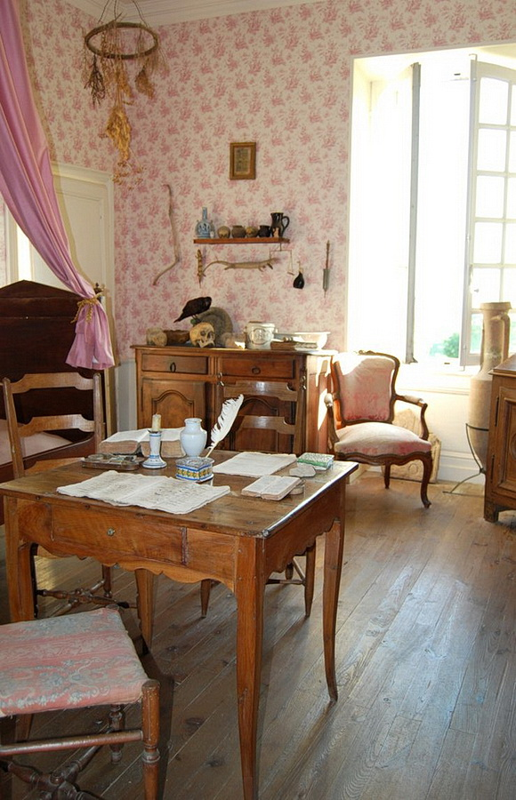
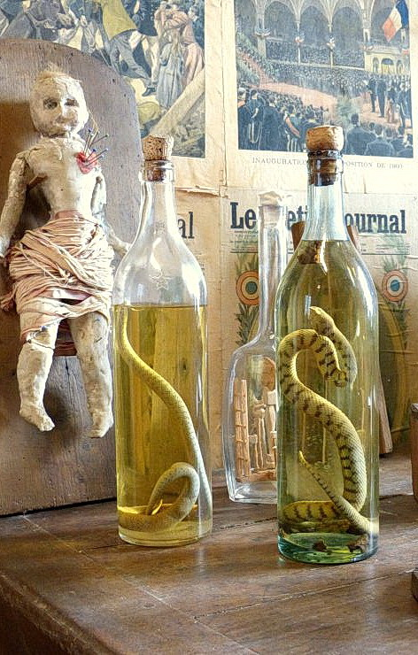
L'inquiétant rebouteux et son eau-de-vie de vipère

Slide 33
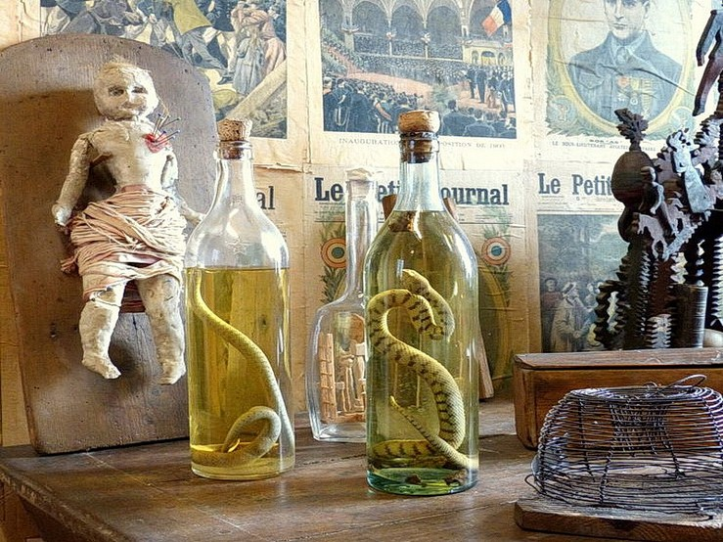

Slide 34
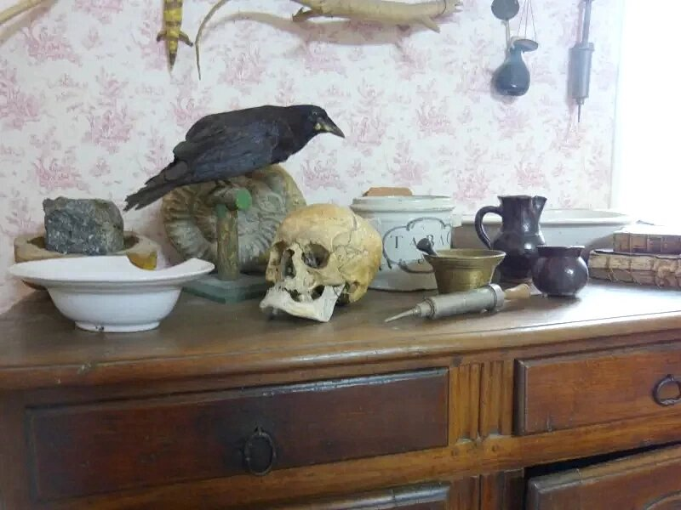

Slide 35
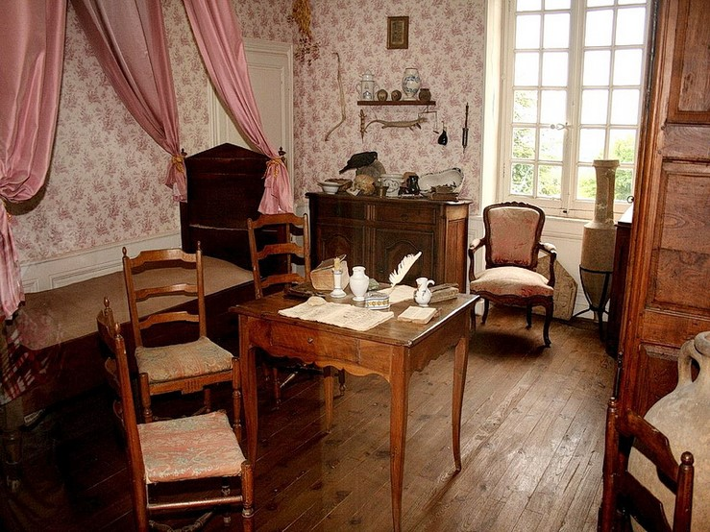
chez jean marie Gachet, chirurgien

Slide 36
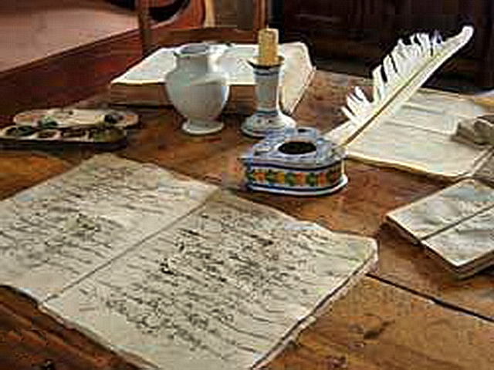
Dossiers des patients écriture à la plume d’oie

Slide 37
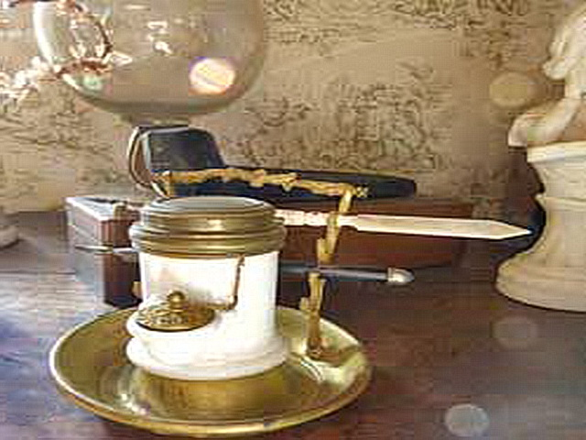
Un porte bougie

Slide 38
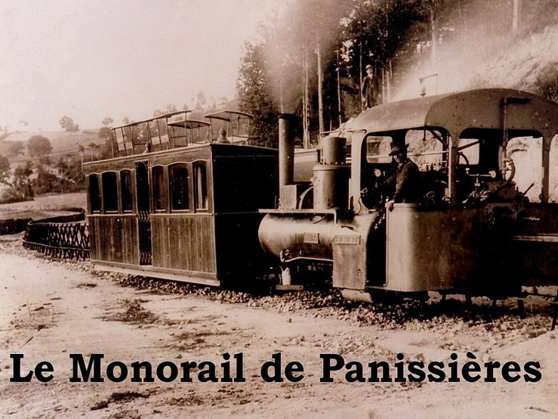
Photos très ancienne avec un drôle d’engin sûrement
le début des trains à crémaillère

Slide 39
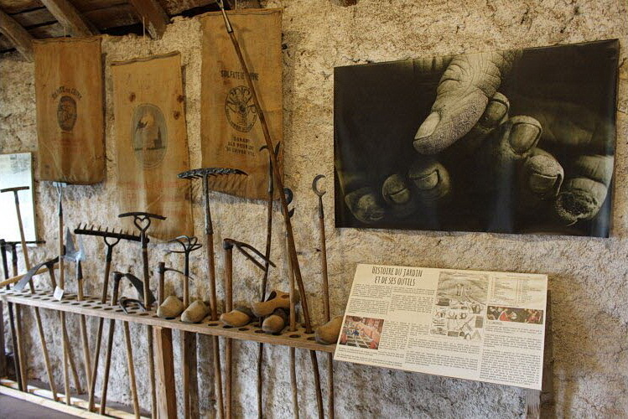
la Mémoire Paysanne
Collection de matériel agricole ancien, d'outils de bourrelier, de charron et de maréchal-ferrant datant de la fin du XIXème siècle et du début du XXème, souvenirs de nos grands parents.

Slide 40
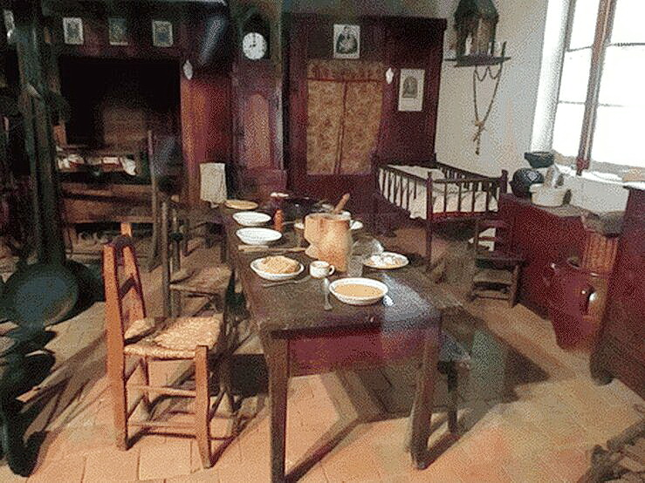

Slide 41
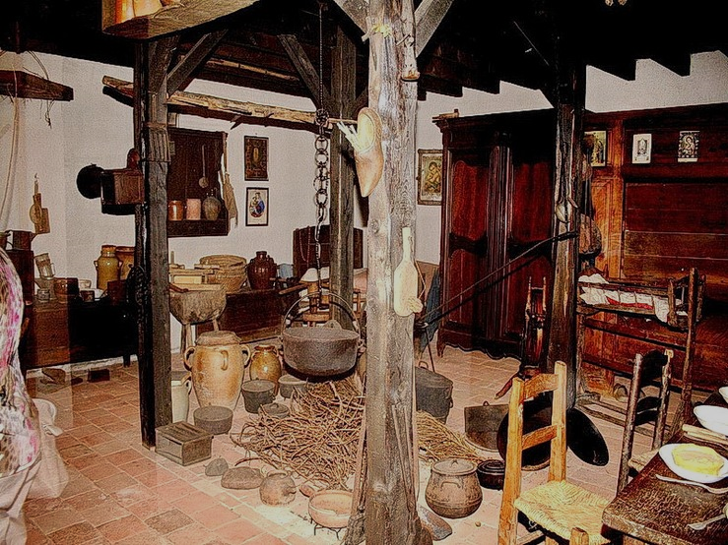

Slide 42
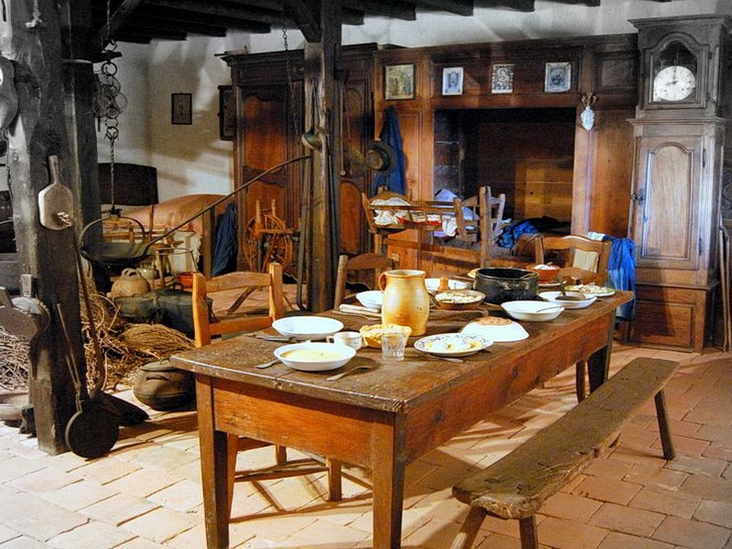
la salle paysanne

Slide 43


Slide 44


Slide 45

Lieu de vie difficile et modeste

Slide 46


Slide 47


Slide 48


Slide 49

l'atelier du tonnelier

Slide 50

Un homme en haut
La lame de scie qui entaille le plateau
Un homme en bas
Méthode ancienne pour réaliser les plateaux de bois
Opération sûrement très pénible !!

Slide 51

L’atelier du sabotier

Slide 52

Belle collection de lanternes

Slide 53


Slide 54


Slide 55


Slide 56

La forge et le portique pour ferrer les chevaux

Slide 57

Peut être pas de pépites mais tant d’objets d’un passé proche ou plus lointain pour mieux comprendre la campagne il vaux le détour

Slide 58

Alice et son père, Louis Taverne, ont travaillé tous les deux jusqu’au décès du second, en 1946
Ambierle Le musée de la vie quotidienne et des traditions des campagnes Foréziennes au XIX e siècle. Le fruit de recherches qui ont animé la vie de sa créatrice, Alice Taverne, jusqu’à sa mort, il y a 50 ans.
Création PapyRi: Aôut 2024

